Slide 1
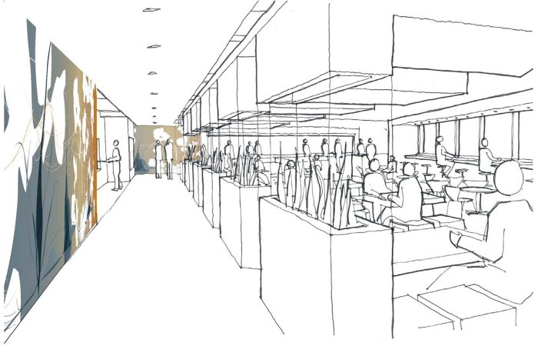
Backoficce B.7. Setup - General
Roles
Julio 2018
C l a s s O n e | H o s p i t a l i t y S o f t w a r e & A d v i s o r y

Slide 2
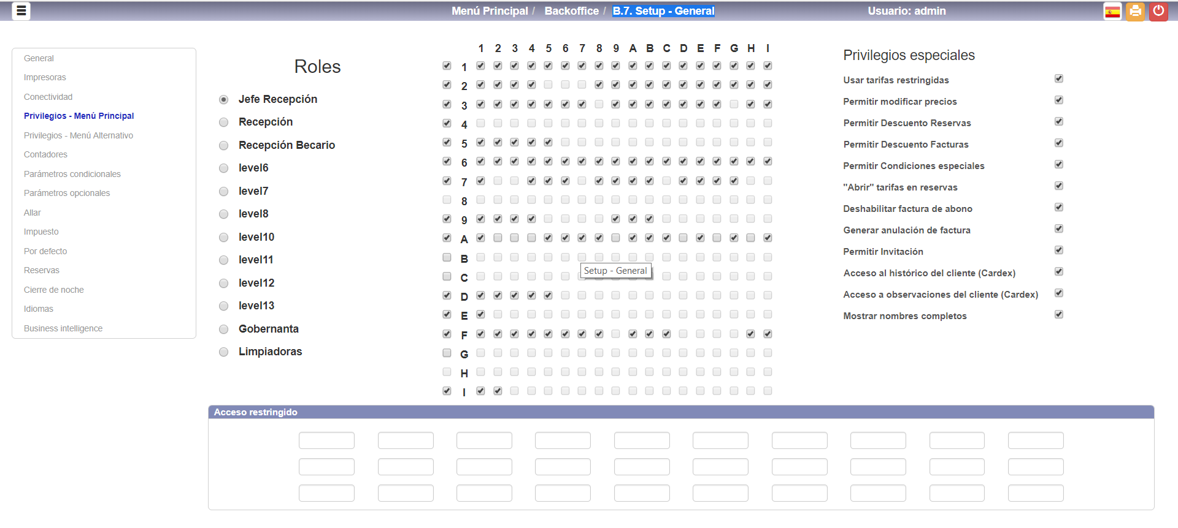
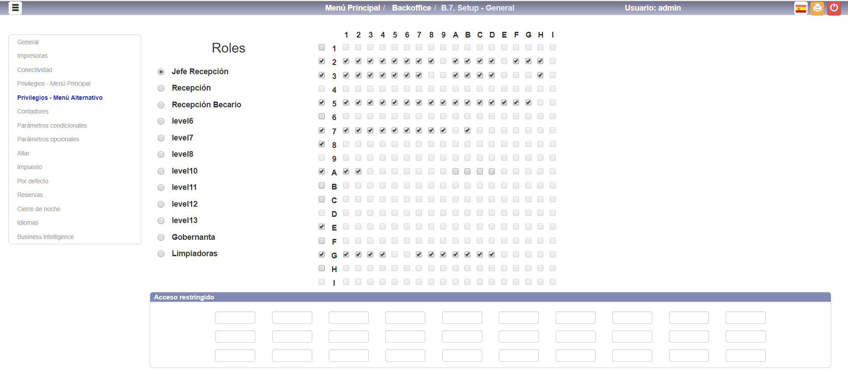
Backoficce B.7. Setup - General
Roles
Ejemplos de Roles. Jefe Recepción
C l a s s O n e | H o s p i t a l i t y S o f t w a r e & A d v i s o r y

Slide 3
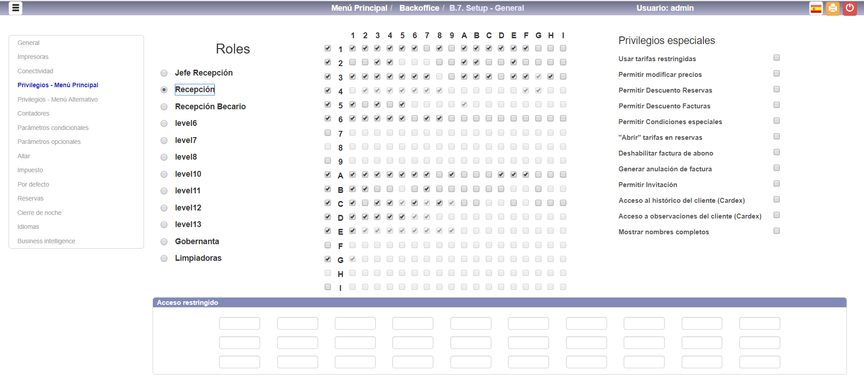
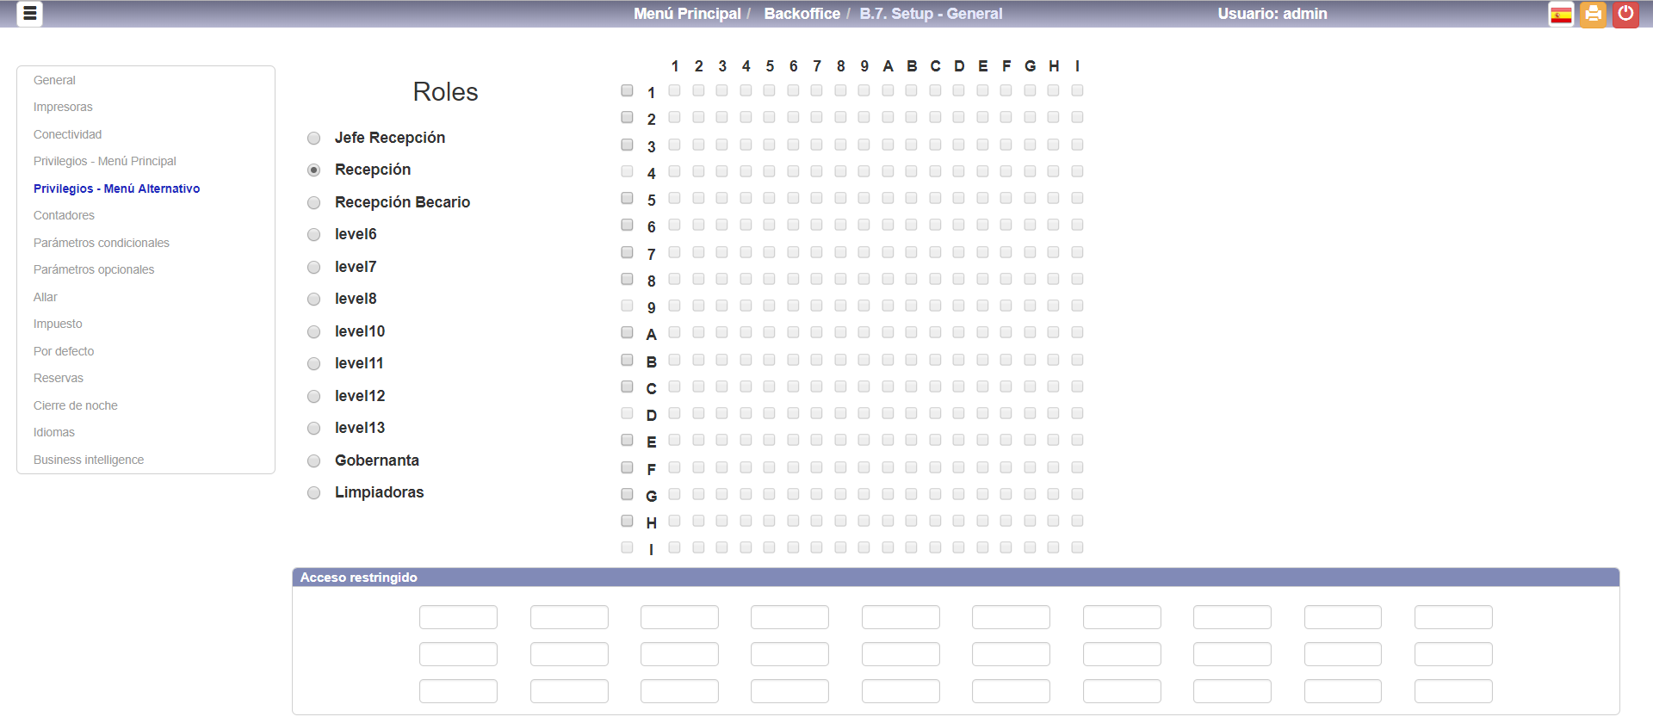
Backoficce B.7. Setup - General
Roles
Ejemplos de Roles. Recepción
C l a s s O n e | H o s p i t a l i t y S o f t w a r e & A d v i s o r y

Slide 4
Backoficce B.7. Setup - General
Roles
Ejemplos de Roles. Recepción Becario
C l a s s O n e | H o s p i t a l i t y S o f t w a r e & A d v i s o r y

Slide 5
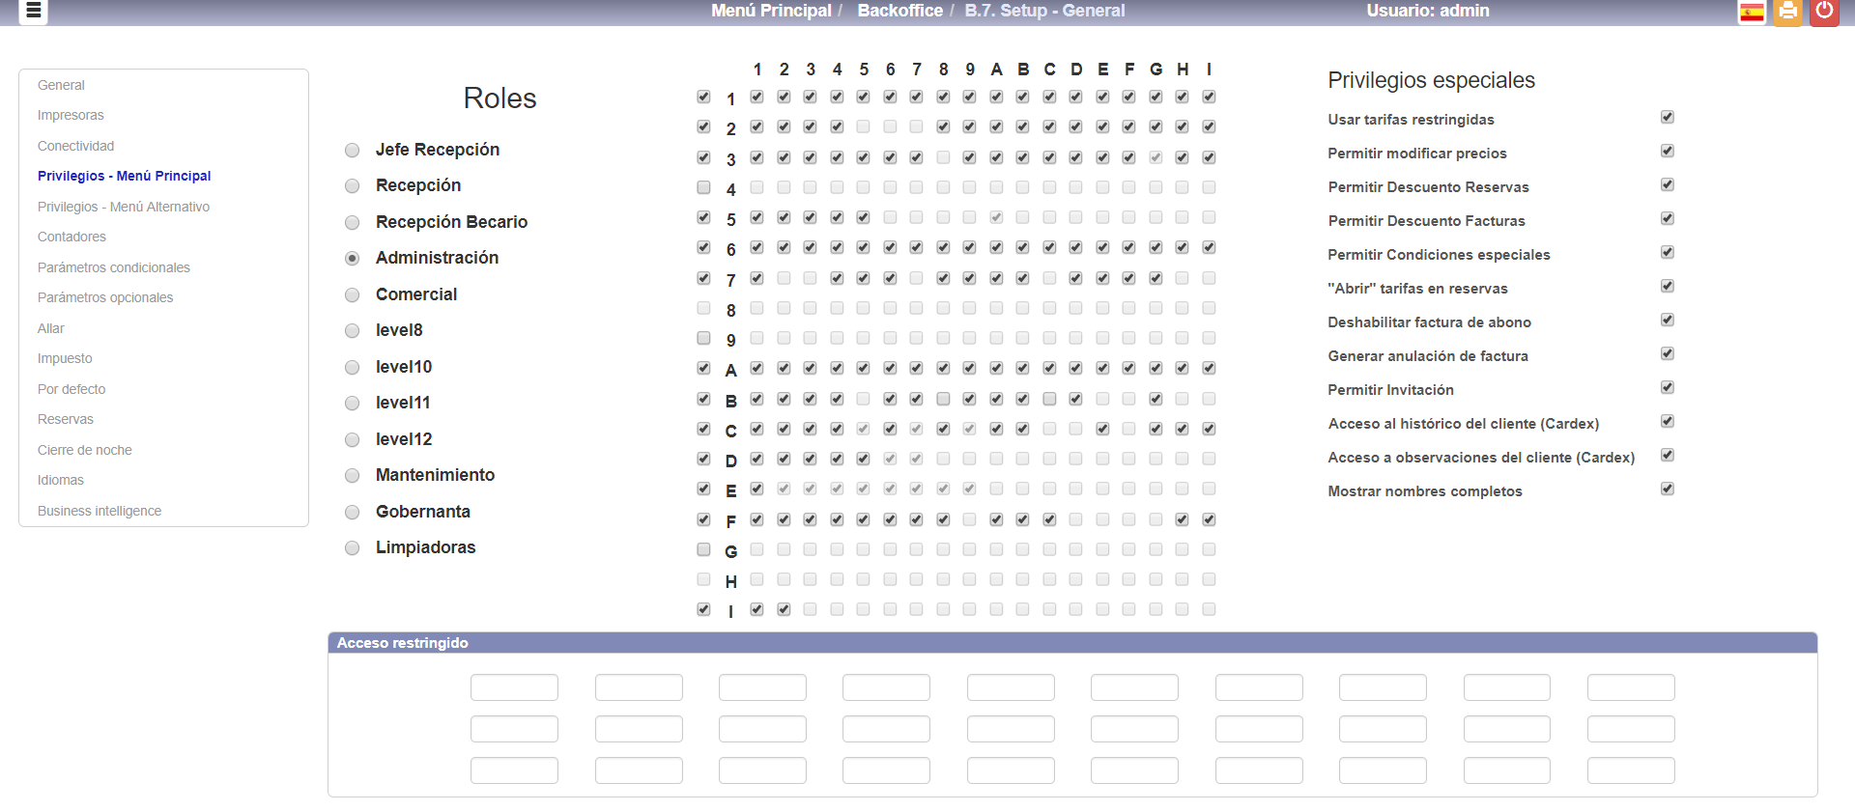
Backoficce B.7. Setup - General
Roles
Ejemplos de Roles. Administración
C l a s s O n e | H o s p i t a l i t y S o f t w a r e & A d v i s o r y

Slide 6
Backoficce B.7. Setup - General
Roles
Ejemplos de Roles. Gobernanta
C l a s s O n e | H o s p i t a l i t y S o f t w a r e & A d v i s o r y

Slide 7
Backoficce B.7. Setup - General
Roles
Ejemplos de Roles. Limpiadoras
C l a s s O n e | H o s p i t a l i t y S o f t w a r e & A d v i s o r y

